Slide 1
Interreg-IPA Program de cooperare transfrontalieră România-Serbia
Utilizarea echipamentului individual de protecţie – dezinfectarea şi decontaminarea apei
Zrenjanin
25-27. aprilie 2023.

Slide 2
Apa pe Pământ
71% din suprafaţa pământului…
96,5% oceane şi mări…
1,7% apă subterană…
1,7% gheţari şi calote glaciare…
0,01% alte corpuri de apă…

Slide 3
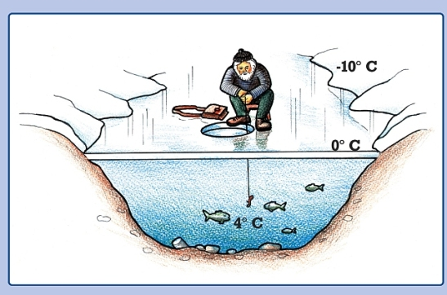
IMPORTANT!!!
Thales credea că elementul de bază din care este făcut totul este APA
Apa fie inițiază dezvoltarea, fie limitează dezvoltarea fiecărei comunități - de la natură la civilizație!

Slide 4
Apa– clima -catastrofe

Slide 5
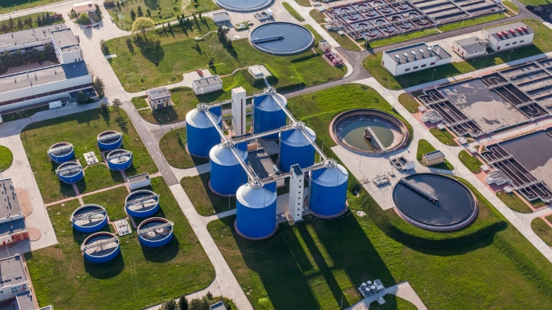
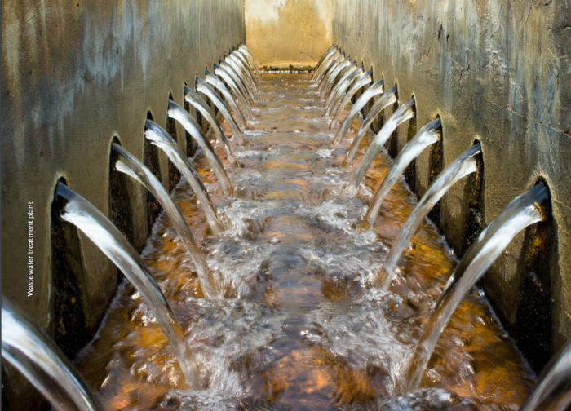
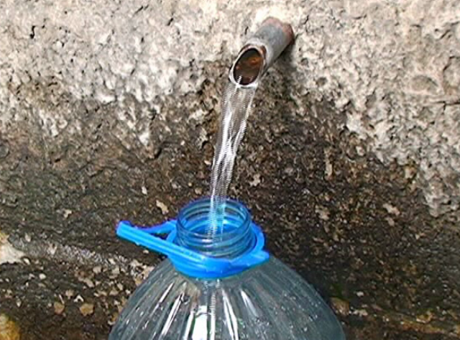
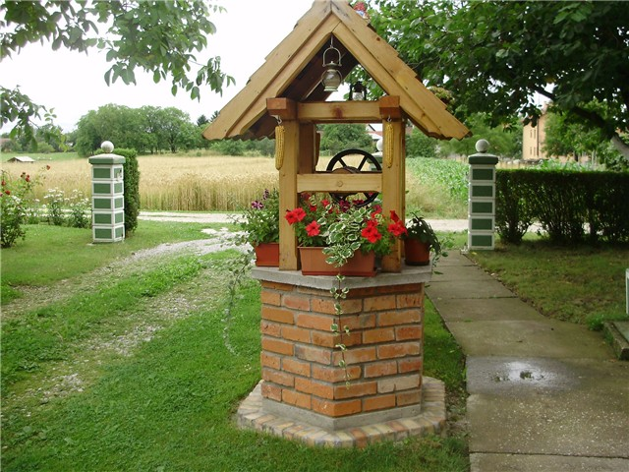
Rezerva de apă
Publică – alimentare din din sisteme sau fabrici de apă
Alternative-
Fântâni individuale, fântâni captare, apeducte săteşti, captări şi fântâni publice

Slide 6
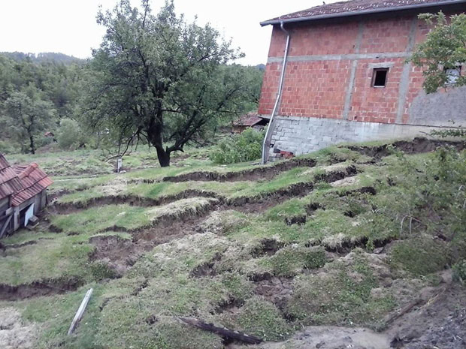
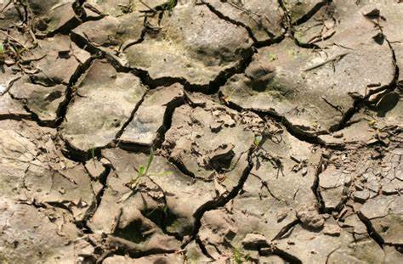
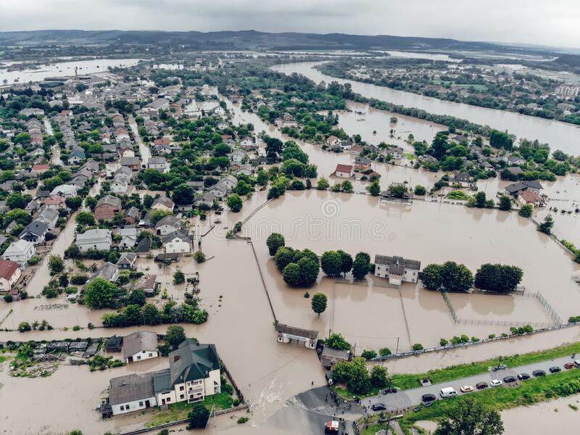
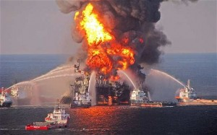
Evaluarea riscului de dezastre
Catastrofe naturale
Catastrofe antropogene

Slide 7
Risc
APEDUCTE LOCALE – apeducte săteşti, fântâni, captări

Slide 8
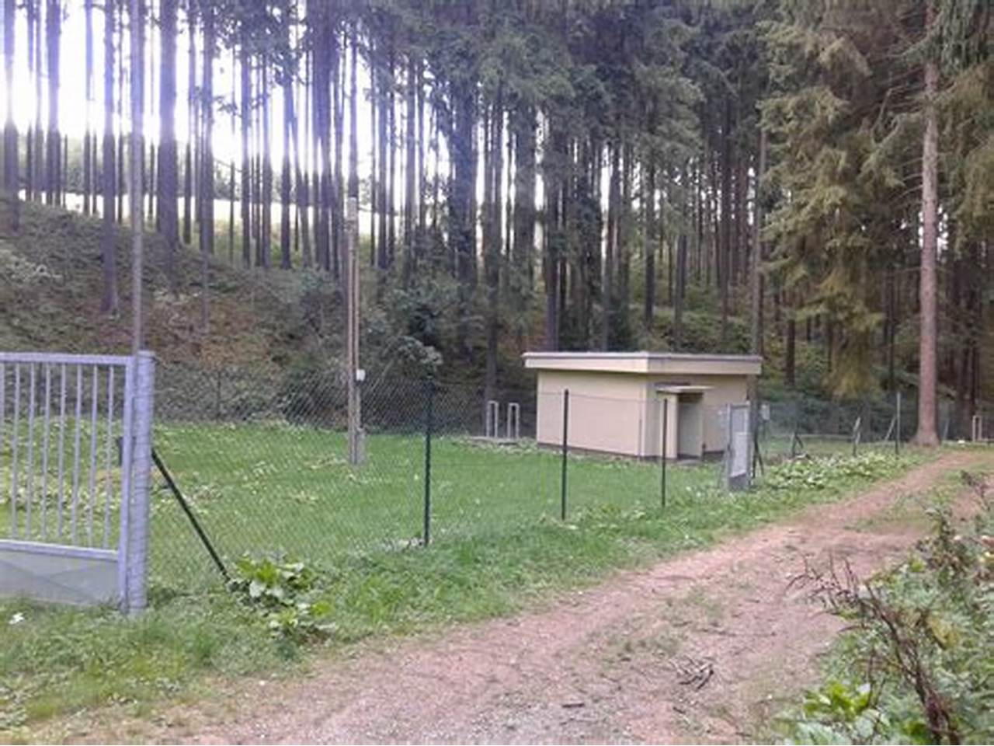
Întainte de dezastru - norme
Documente – legi, regulamente, planuri, programe…
Zone de protecţie sanitară,drepturi de cercetare şi exploatare, securitatea igienică a apei potabile...
Evaluarea riscului de dezastre, planuri de protecţie şi salvare, planuri de reducere a riscului de dezastre...

Slide 9
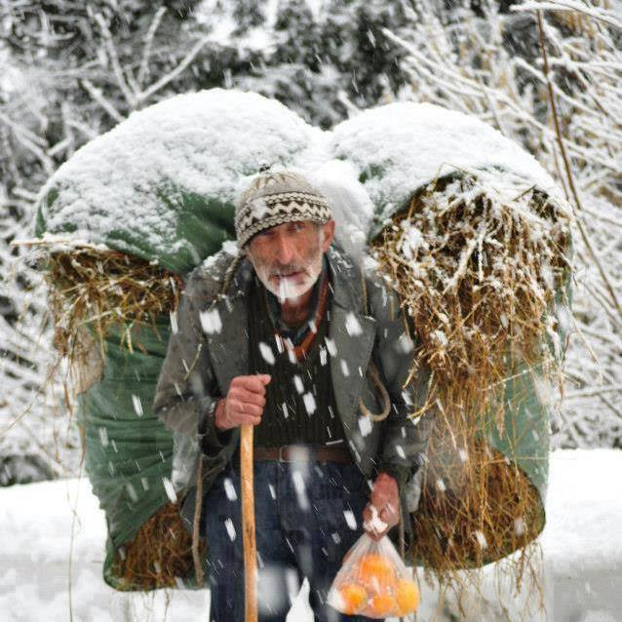
Întainte de dezastru - instituţii
Ţara, autoguvernările locale, întreprinderi, populaţie

Slide 10
Întainte de dezastru - norme
Protecţia personală, reciprocă şi colectivă
Măsuri de protecţie civilă
Mijloace şi echipament
Comisarii şi locţiitorii comisariilor protecţiei civile
Unităţii de protecţie civilă cu destinaţie generală

Slide 11
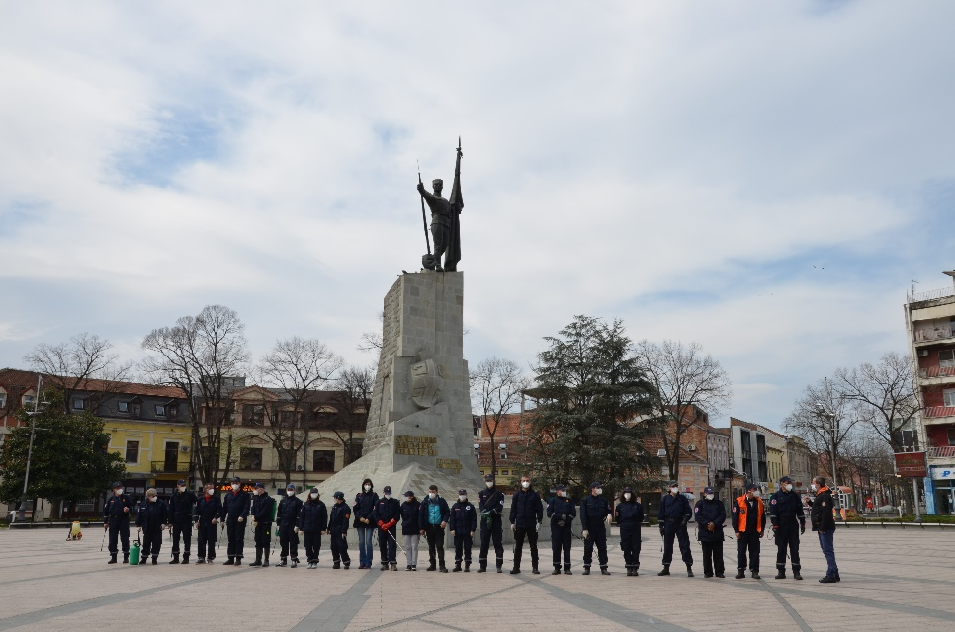
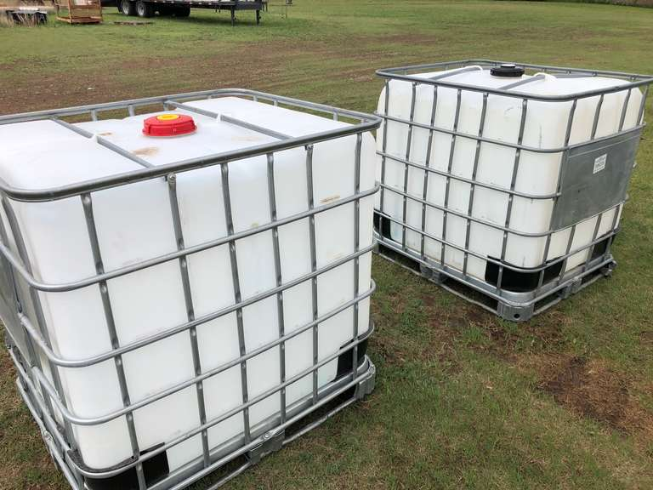
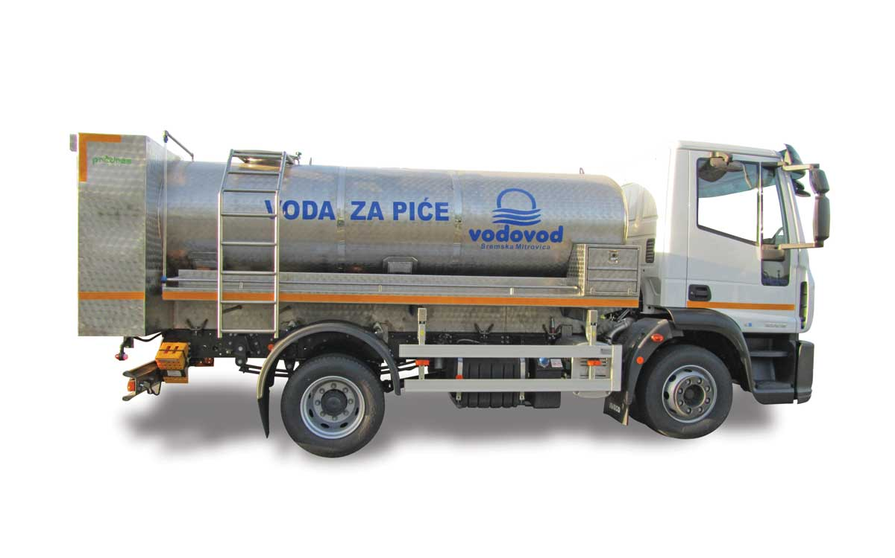
În timpul dezastrului

Slide 12
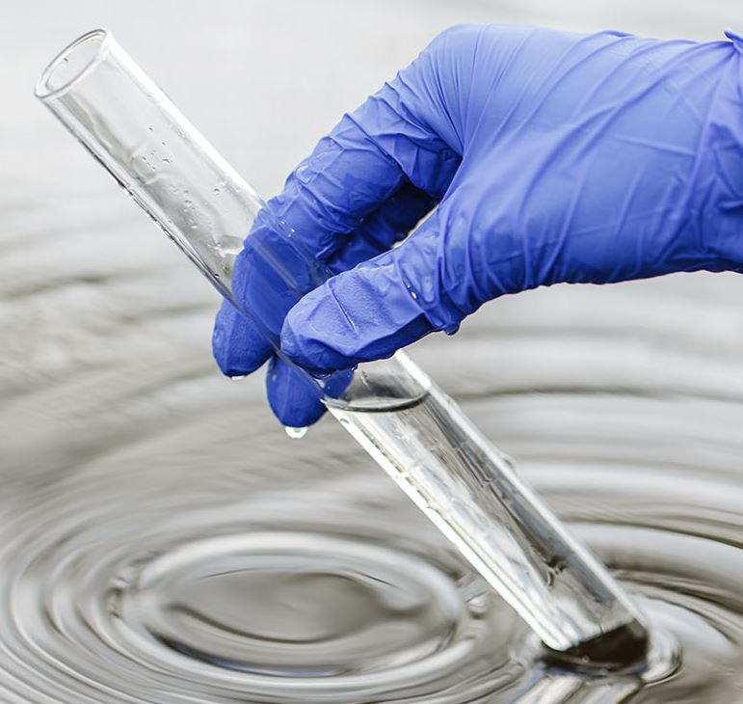
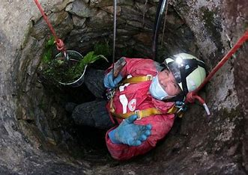
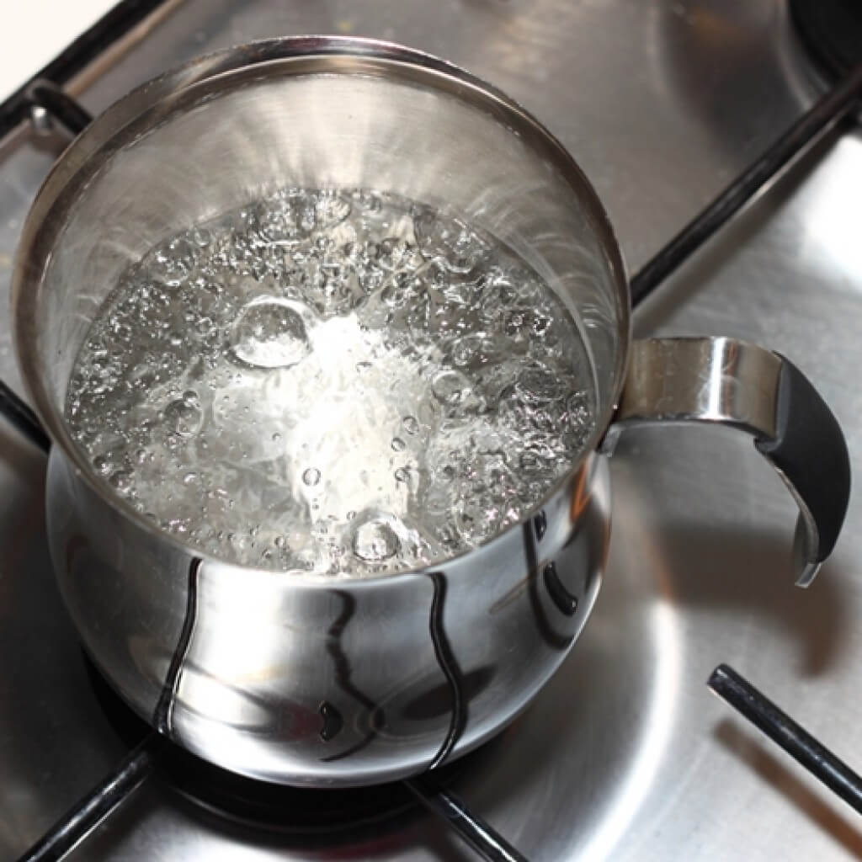
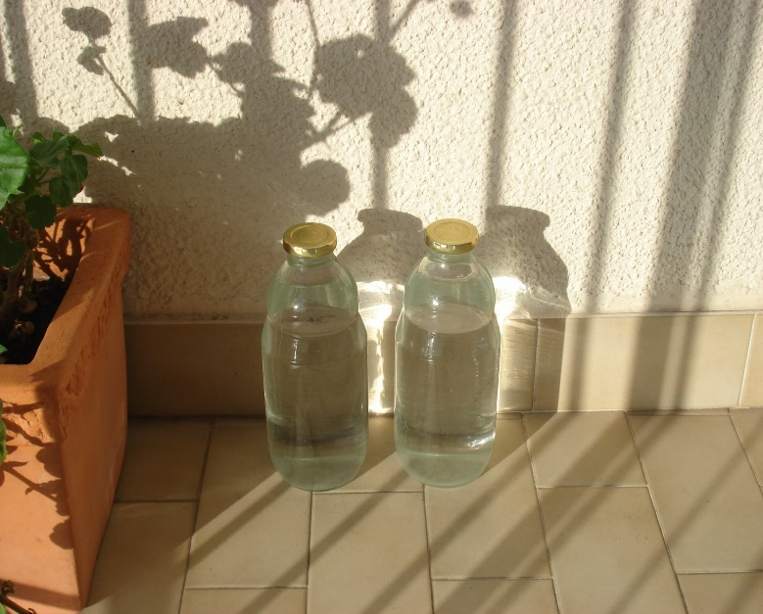
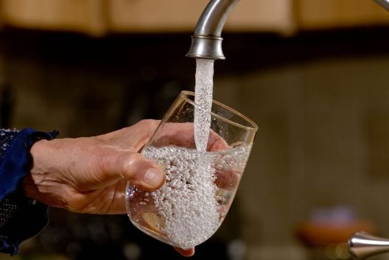
După dezastru
Curăţarea fântânilor
Dezinfecţie
CLOR
Fierberea apei
Dezinfecţie solară

Slide 13
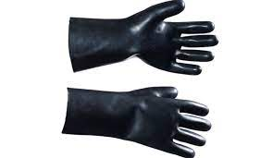
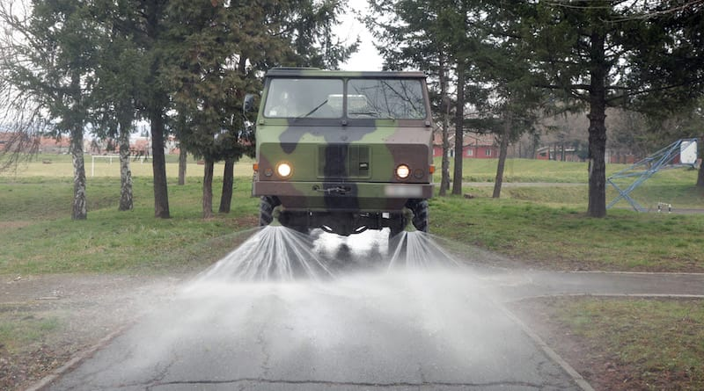
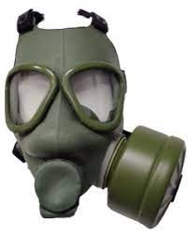
Echipament de protecţie

Slide 14
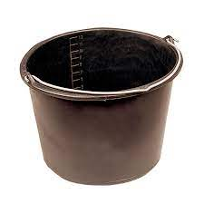
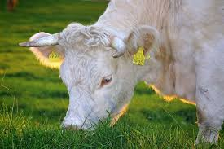
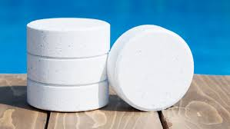
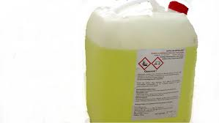
Unelte şi echipamente

Slide 15
Ştim deja totul
Tot ce este prezentat puteţi vedea şi în imagini...
Nu fi surprins, a fost filmat în 1950.
Nimic nu s-a schimbat decât că astăzi mecanizația este folosită în lucrările de terasament.
.

Slide 16
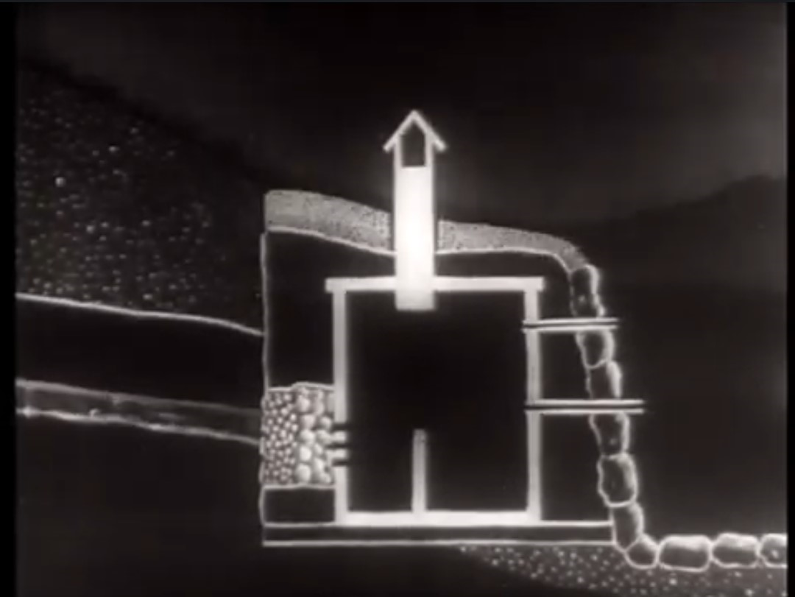
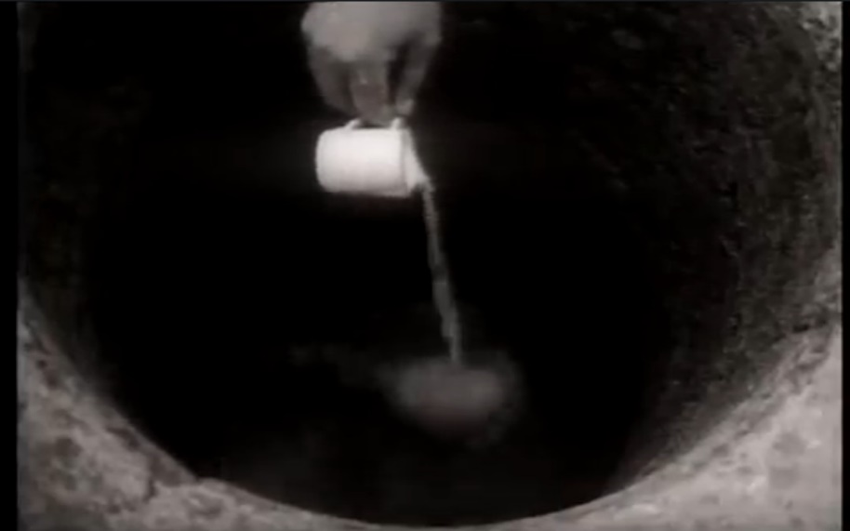
Știm deja totul

Slide 17
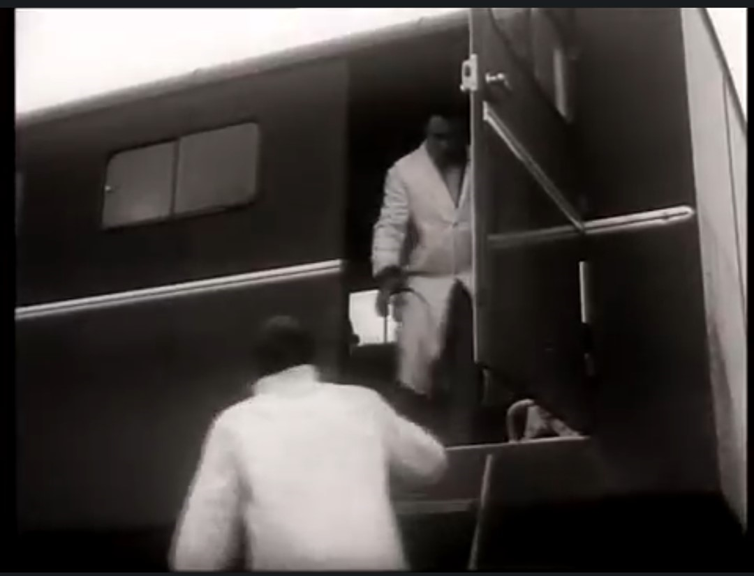
Știm deja totul...

Slide 18
SFÂRŞIT
MULŢUMIM PENTRU ATENŢIE!
Aleksandar Cvetković
+381648912042

